Slide 1
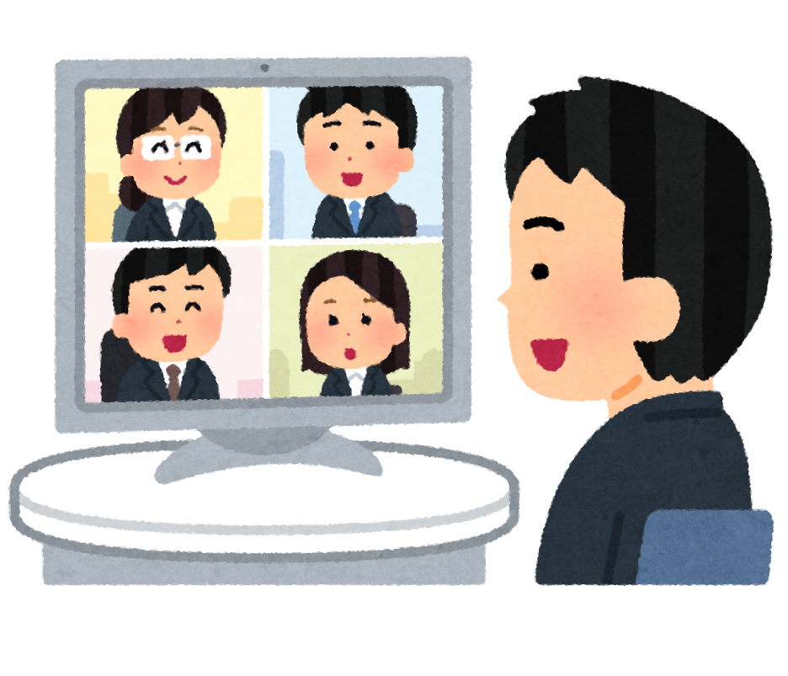
発表資料作成のポイント
個人開発演習
Notes:
この資料では成果報告会に向けて発表資料作成のポイントを紹介します。

Slide 2
目次
成果報告会の動機付け
成果報告会の進め方
プレゼンテーションの方法を学ぶ重要性
資料作成のポイント
発表内容まとめのポイント
最後に

Slide 3
成果報告会の動機付け
成果報告会は
２か月間の研修の成果を企業担当者様へ報告する場である。
研修へ送り出してくれた企業担当者様へ感謝を伝える重要な場である。
Notes:
いよいよ個人開発演習が始まりますが、並行して成果報告会も行っていきます。
成果報告会は2ヶ月間の研修の集大成を企業担当者様へ報告する場となります。
自身の成長はもちろんのこと、研修へ送り出してくれた企業担当者様へ感謝を伝える重要な場です。
当社の研修は無料ではありません。しかし研修期間中、皆さんは売り上げを立ててはいませんよね。
会社が皆さんの将来に対して先行投資をしてくれたからこそ今この場に居るわけです。
この後、発表資料の作り込みを実施していただきますが、これまでのどの研修内容よりも真剣に取り組んで下さい。

Slide 4

成果報告会の動機付け
成果報告会の形式
個人開発演習期間内にZoomを使って企業担当者様に
研修の成果を報告する。
報告は事前に作成した発表資料を基に行う。
司会進行も受講生が担当する。
Notes:
成果報告会は個人開発演習期間内にZoomのブレークアウトセッションを使って、
これからみなさんに作成していただく発表資料を基に行います。
そのため成果報告会を成功させるために必要なスキルは「資料作成のスキル」と「プレゼンテーションのスキル」の２点になります。
みなさんには既に一分間スピーチを通してプレゼンテーションの仕方を練習していただきました。
ここからは資料作成のポイントを紹介していきますので、実践を交えて身に着けていきましょう。

Slide 5
プレゼンテーションの方法を学ぶ重要性
プレゼンテーションとは
限られた時間の中で相手に対して話をすることで、
目的を達成するための情報伝達のプロセスである。
Notes:
改めてプレゼンテーションの方法を学ぶ重要性を説明します。
プレゼンテーションとは「限られた時間の中で、相手に対して話をすることで目的を達成するための情報伝達のプロセス」です。

Slide 6
プレゼンテーションの方法を学ぶ重要性
ストーリーを作る
デザイン
する
話す
研修を振り返ります。
発表資料を作ります。
発表します。
Notes:
プレゼンテーションを構成する要素は「ストーリーを作る」、「デザインする」、「話す」の３つです。
より効果的なプレゼンテーションをするために、資料作成時や発表時におけるポイントを押さえていきましょう。

Slide 7
資料作成のポイント
ストーリーを作る
デザイン
する
話す
研修を振り返ります。
発表資料を作ります。
発表します。
Notes:
まずは「ストーリーを作る」から見ていきましょう。

Slide 8

資料作成のポイント
思いつく限り自分の考えを書き出す
自分の考えをまとめる
相手の欲しい情報を精査して、記載する内容を決める
Notes:
ストーリーを作る工程はこの手順で進めると良いです。
１．思いつく限り自分の考えを書き出す
２．自分の考えをまとめる
３．相手の欲しい情報を精査して、記載する内容を決める

Slide 9
資料作成のポイント
思いつく限り自分の考えを書き出す
研修の成果は「週末振り返り」にて書き出しているため、
「週末振り返り」シートの情報を参考にしてください。
Notes:
ストーリーを作る工程はこの手順で進めると良いです。
１．思いつく限り自分の考えを書き出す
２．自分の考えをまとめる
３．相手の欲しい情報を精査して、記載する内容を決める

Slide 10
資料作成のポイント
ストーリーを作る
デザイン
する
話す
研修を振り返ります。
発表資料を作ります。
発表します。
Notes:
次に「デザイン」します。

Slide 11

資料作成のポイント
読ませるのではなく、見せる視覚資料にする。
細かい内容は口頭で説明する。
メッセージはできるだけ短いフレーズで表現する。
図解化、カラー化を積極的に行う。
Notes:
デザインする工程では次の４点を押さえてください。
１．読ませるのではなく、見せる視覚資料にする。
２．細かい内容は口頭で説明する。
３．メッセージはできるだけ短いフレーズで表現する。
４．図解化、カラー化を積極的に行う。
一例として「成長したこと」という資料を作成しました。
最も伝えたいことを短いフレーズで記載し、細かい説明は口頭で行います。

Slide 12
発表内容まとめのポイント
台本を作る
予告
PREP法5W3H
ノートに書く
直す
Notes:
資料が完成したら次に口頭説明の内容をまとめます。
次の4つのステップで台本を作成します。

Slide 13
発表内容まとめのポイント
台本を作る
予告
各項目のはじめに
「これから〇〇についてお話します。」
のように予告する。
Notes:
【予告】
各項目の初めに「これから〇〇についてお話します。」のように予告する。

Slide 14
発表内容まとめのポイント
台本を作る
PREP法5W3H
PREP法や5W3Hを使って、
聴き手に分かりやすいトークを考える。
5W3H ：
「When（いつ）」
「Where（どこで）」
「Who（誰が）」
「Why（なぜ）」
「What（何を）」
「How（どのように）」
「How many（どのくらい）」「How much（いくら）」
PREP法：
「Point（結論）」
「Reason（理由）」
「Example（実例・具体例）」「Point（結論）」
Notes:
【PREP法 5W3H】
PREP法や５W3Hを使って、聴き手に分かりやすいトークを考える。

Slide 15
発表内容まとめのポイント
台本を作る
ノートに書く
トーク内容をノートに書き出してみて、
全体像を把握する。
Notes:
【ノートに書く】
トーク内容をノートに書き出してみて、全体像を把握する。

Slide 16
発表内容まとめのポイント
台本を作る
直す
繰り返しトーク内容を見直し、練習と修正を繰り返す。
Notes:
【直す】
繰り返しトーク内容を見直し、練習と修正を繰り返す。

Slide 17



発表内容まとめのポイント
見せる資料をつくる
①メッセージはできるだけ
短いフレーズで表現する。
②図解化、カラー化を積極的に行う。
細かい内容は口頭で説明する。
まずは研修を通して成長したことをお話しします。
私が研修で成長できたことは、コミュニケーション能力です。
研修内ではグループワークや1分間スピーチなど
発言する機会が多く設けられていますので、
私は次の３点に意識して取り組むことで成長できました。
１点目はグループワークで積極的に発言することです。…
予告、PREP法、5W3H
を使った口頭説明をする。
Notes:
もう一度ポイントを確認します。
赤枠の内容を再確認してください。

Slide 18
発表内容まとめのポイント
目次
ITスキルの成果と課題
社会人スキルの成果と課題
開発演習の目標と具体的な実践方法
研修修了までに達成する目標
終わりに（企業担当者様への感謝の言葉）
Notes:
この7つの観点を必ず盛り込むこととしますが、発表資料の構成・デザインは皆さんに一任します。

Slide 19
発表内容まとめのポイント
ストーリーを作る
デザイン
する
話す
研修を振り返ります。
発表資料を作ります。
発表します。
Notes:
最後に「発表の仕方」です。

Slide 20

発表内容まとめのポイント
研修当初に講義した「スピーチのポイント」にて
話し方と聞き方のポイントを再確認してください。

Slide 21
発表内容まとめのポイント
リハーサルする
リハーサルはZoomを使ってグループで行う。
※集合形式の会場はZoomに接続するPCはグループ毎に発表用と確認用の2台だけでよい。
必ず一人一回はリハーサルする。
聴き手はリハーサルチェックシートを使って発表を評価する。
聴き手は評価結果を発表者に伝えて、発表者は発表の改修を行う。
リハーサルチェックシートをサポーターに提出する。

Slide 22
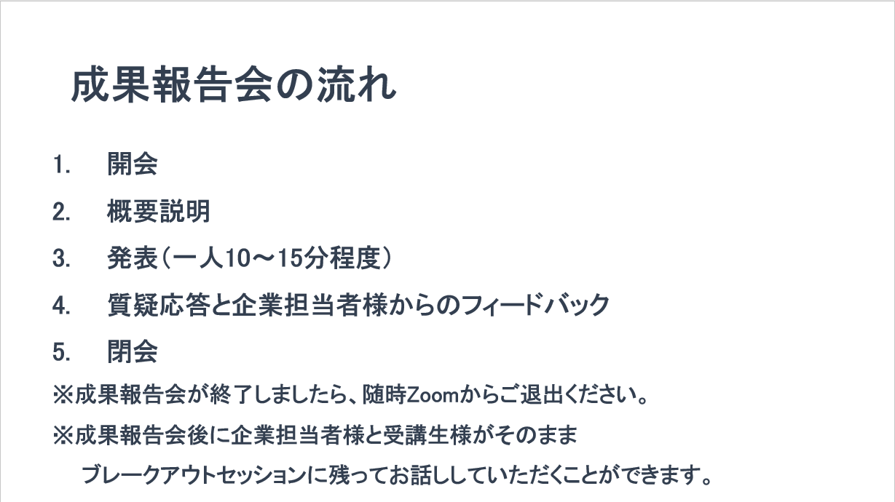
発表内容まとめのポイント
リハーサルでは発表資料だけでなく、
司会進行も含めた
成果報告会の一連の流れ
を練習すること。
Notes:
成果報告会の流れは画面右のとおりです。

Slide 23
発表内容まとめのポイント
司会進行のスピーチ例は
成果発表リハーサルチェックシートを参考にしてください。
Notes:
それぞれのスピーチの例を掲載します。

Slide 24


最後に
本番では
・発表前は緊張を和らげるために、ゆっくり腹式呼吸する。
・発表が終わったらチャレンジした自分を褒める。
・発表を振り返り、継続したいことと課題点を確認する。
Notes:
ここまでプレゼンテーションの様々なポイントを確認してきました。
最後に本番で焦らないため、今回の発表を次につなげるためのポイントを２点お伝えします。
１．「まずはゆっくり腹式呼吸」
発表前はまずゆっくり腹式呼吸をして緊張を和らげてください。
胸の深呼吸は緊張してしまうのでNGです。おなかに息を入れるイメージで行ってください。
２．「発表が終わったら自分を褒める」
発表が終わったら結果はどうであれ、チャレンジした自分を褒めましょう。
落ち着いたタイミングで発表を振り返り、次回も継続したいことと課題点を確認しましょう。

